Slide 1

サンタクロースを信じている子供のピュアな気持ちを大切にしたい
どんなに忙しくても子供のことを思っているお父さん、お母さんをサポートしたい
SANTA APP

Slide 2

子供に気付かれないように、携帯電話にSANTA APPをインストール
クリスマス前（日付設定）に自動的に起動し、SANTAが子供の欲しいプレゼントをヒアリング
子供からSANTAに内緒でお願いしたものが
クリスマスの夜には届いている
忙しいお父さん、お母さんにも便利で、子供とのコミュニケーションも
取れる便利なアプリです。

Slide 3
年齢 30-40歳
夫婦ともに
ターゲット像
削除か作り込むか検討
年齢 3 – 12歳
親がインストール
文字でのコミュニケーションができない可能性があるので、チャットの文章を読み上げる機能つき
年齢 13歳以上
自分でインストール
住所、名前から親を特定し、連絡

Slide 4
使い方イメージ

Slide 5

サンタさん,
今年も良い子にしてたので、-----をください。

Slide 6
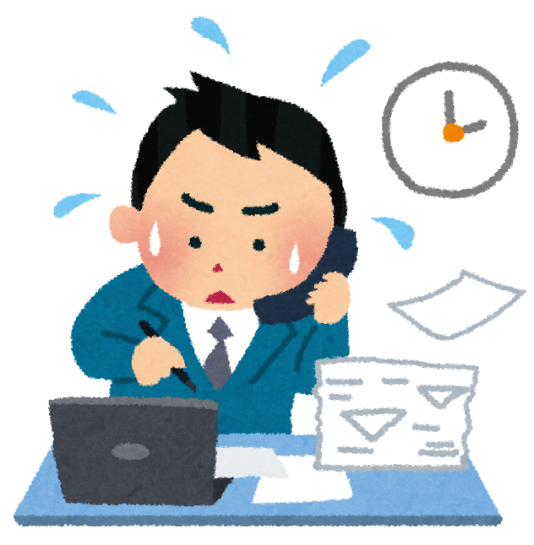

クリスマスプレゼント
何にが欲しいか聞きたいけど時間がないなぁ

Slide 7


SANTA APP
を使ってみよう！
Santa
SANTA APP
こんなお父さん、お母さんに
忙しくて、帰宅はいつも子供が寝たあと
子供の世界で流行っているものが分からない
プレゼントを探し回る時間はないが、子供を喜ばせたい

Slide 8
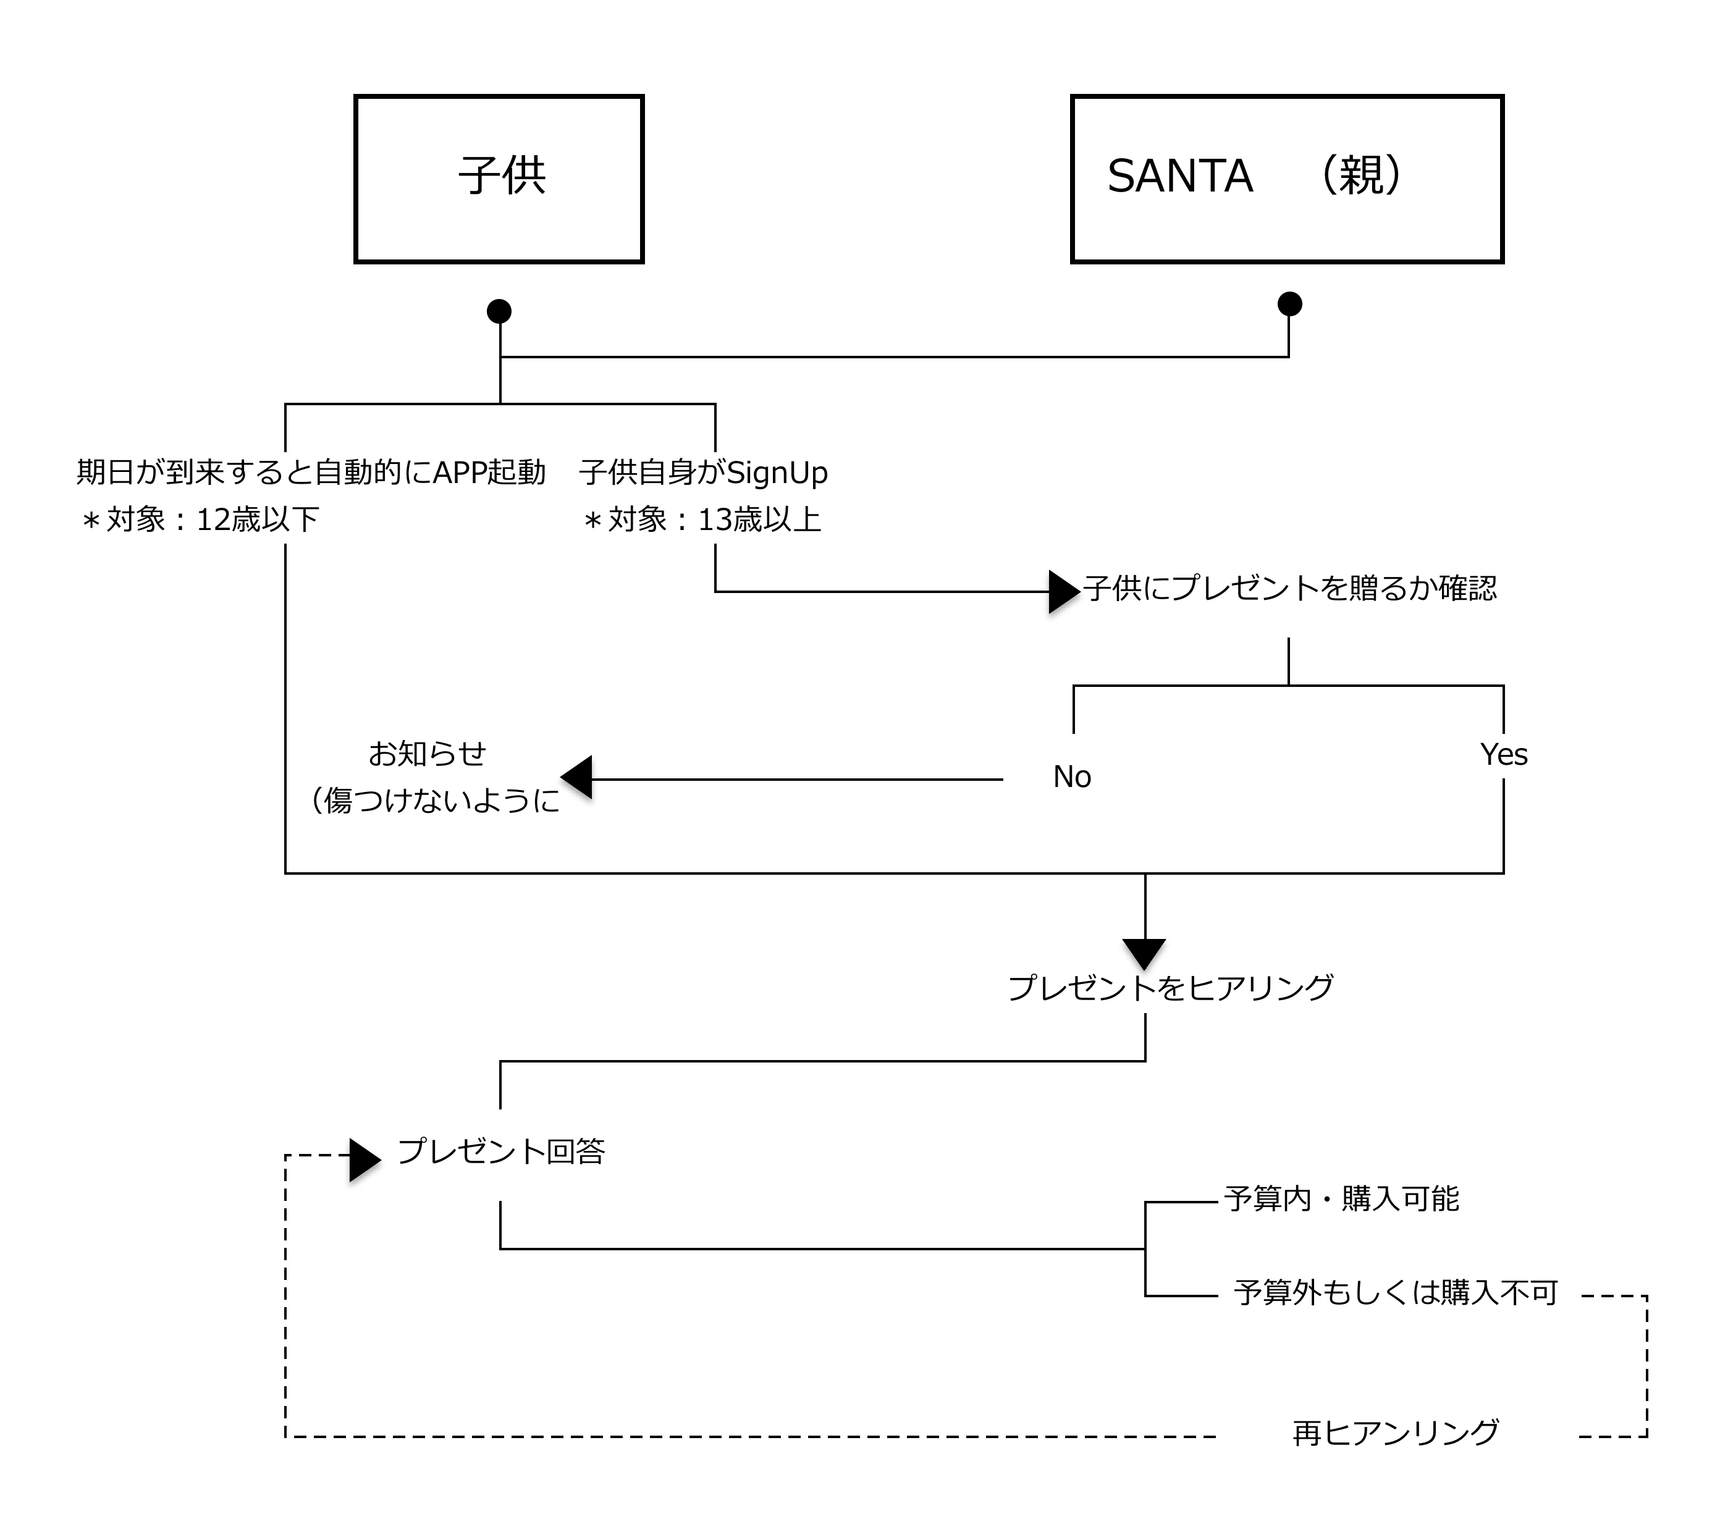

Slide 9

クリスマス ○日前
お父さんの設定した日にAPPが自動的に起動
Hello,
----ちゃん！

Slide 10
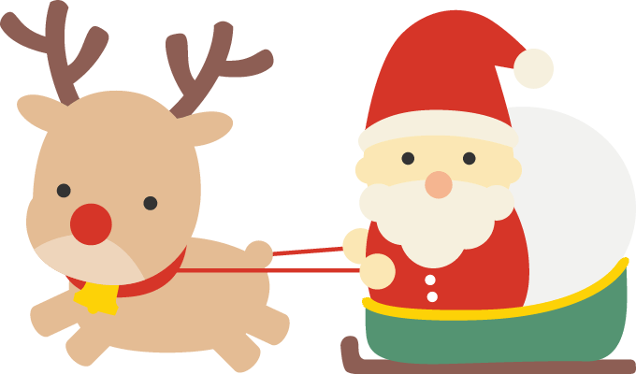


こんにちは。ーーーーちゃん。
もうプレゼントは決まったかい？
うん！決めたよ。
ーーーーーーが欲しいな
いいねぇ。
ーーーーーー
なぜーーーーが欲しいの？
SANTA APP
黄色くて、可愛らしいから。
○○ちゃんも持ってるよ。
Santa
これからーーーーちゃんのために、
頑張って探してくるよ！
楽しみにしててね。
わーい！ありがとう！
楽しみに待ってるよ

Slide 11

ーーーちゃんは
ポケモンのゲームが
欲しいのかぁ。
仕事の合間に探しておこう！

Slide 12



クリスマス当日
わーい！！
SANTAさん、
ありがとう！
SANTAさんの
おかげで欲しいものが聞けてよかったね。

Slide 13
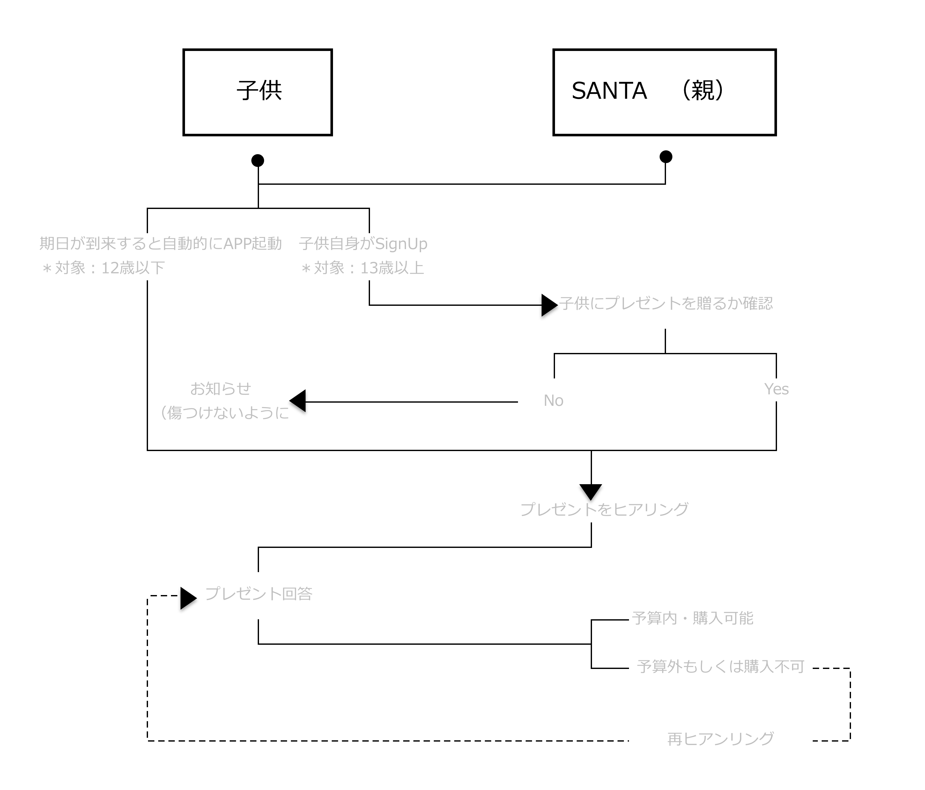
ユーザーのログイン時の情報により、子供もしくは親の画面が表示される
親画面：複数名子供がいる場合は、一覧表示される。

Slide 14
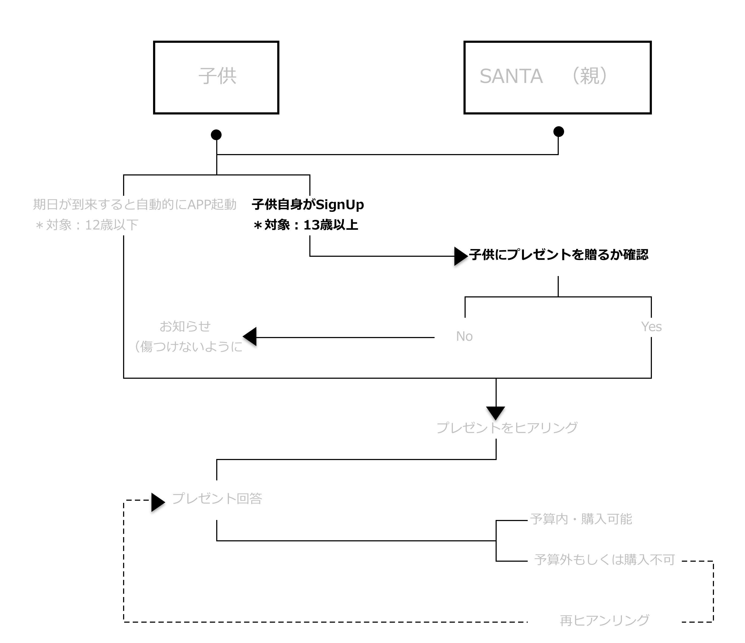
ユーザーのログイン時の情報により、子供もしくは親の画面が表示される
親画面：複数名子供がいる場合は、一覧表示される。

Slide 15
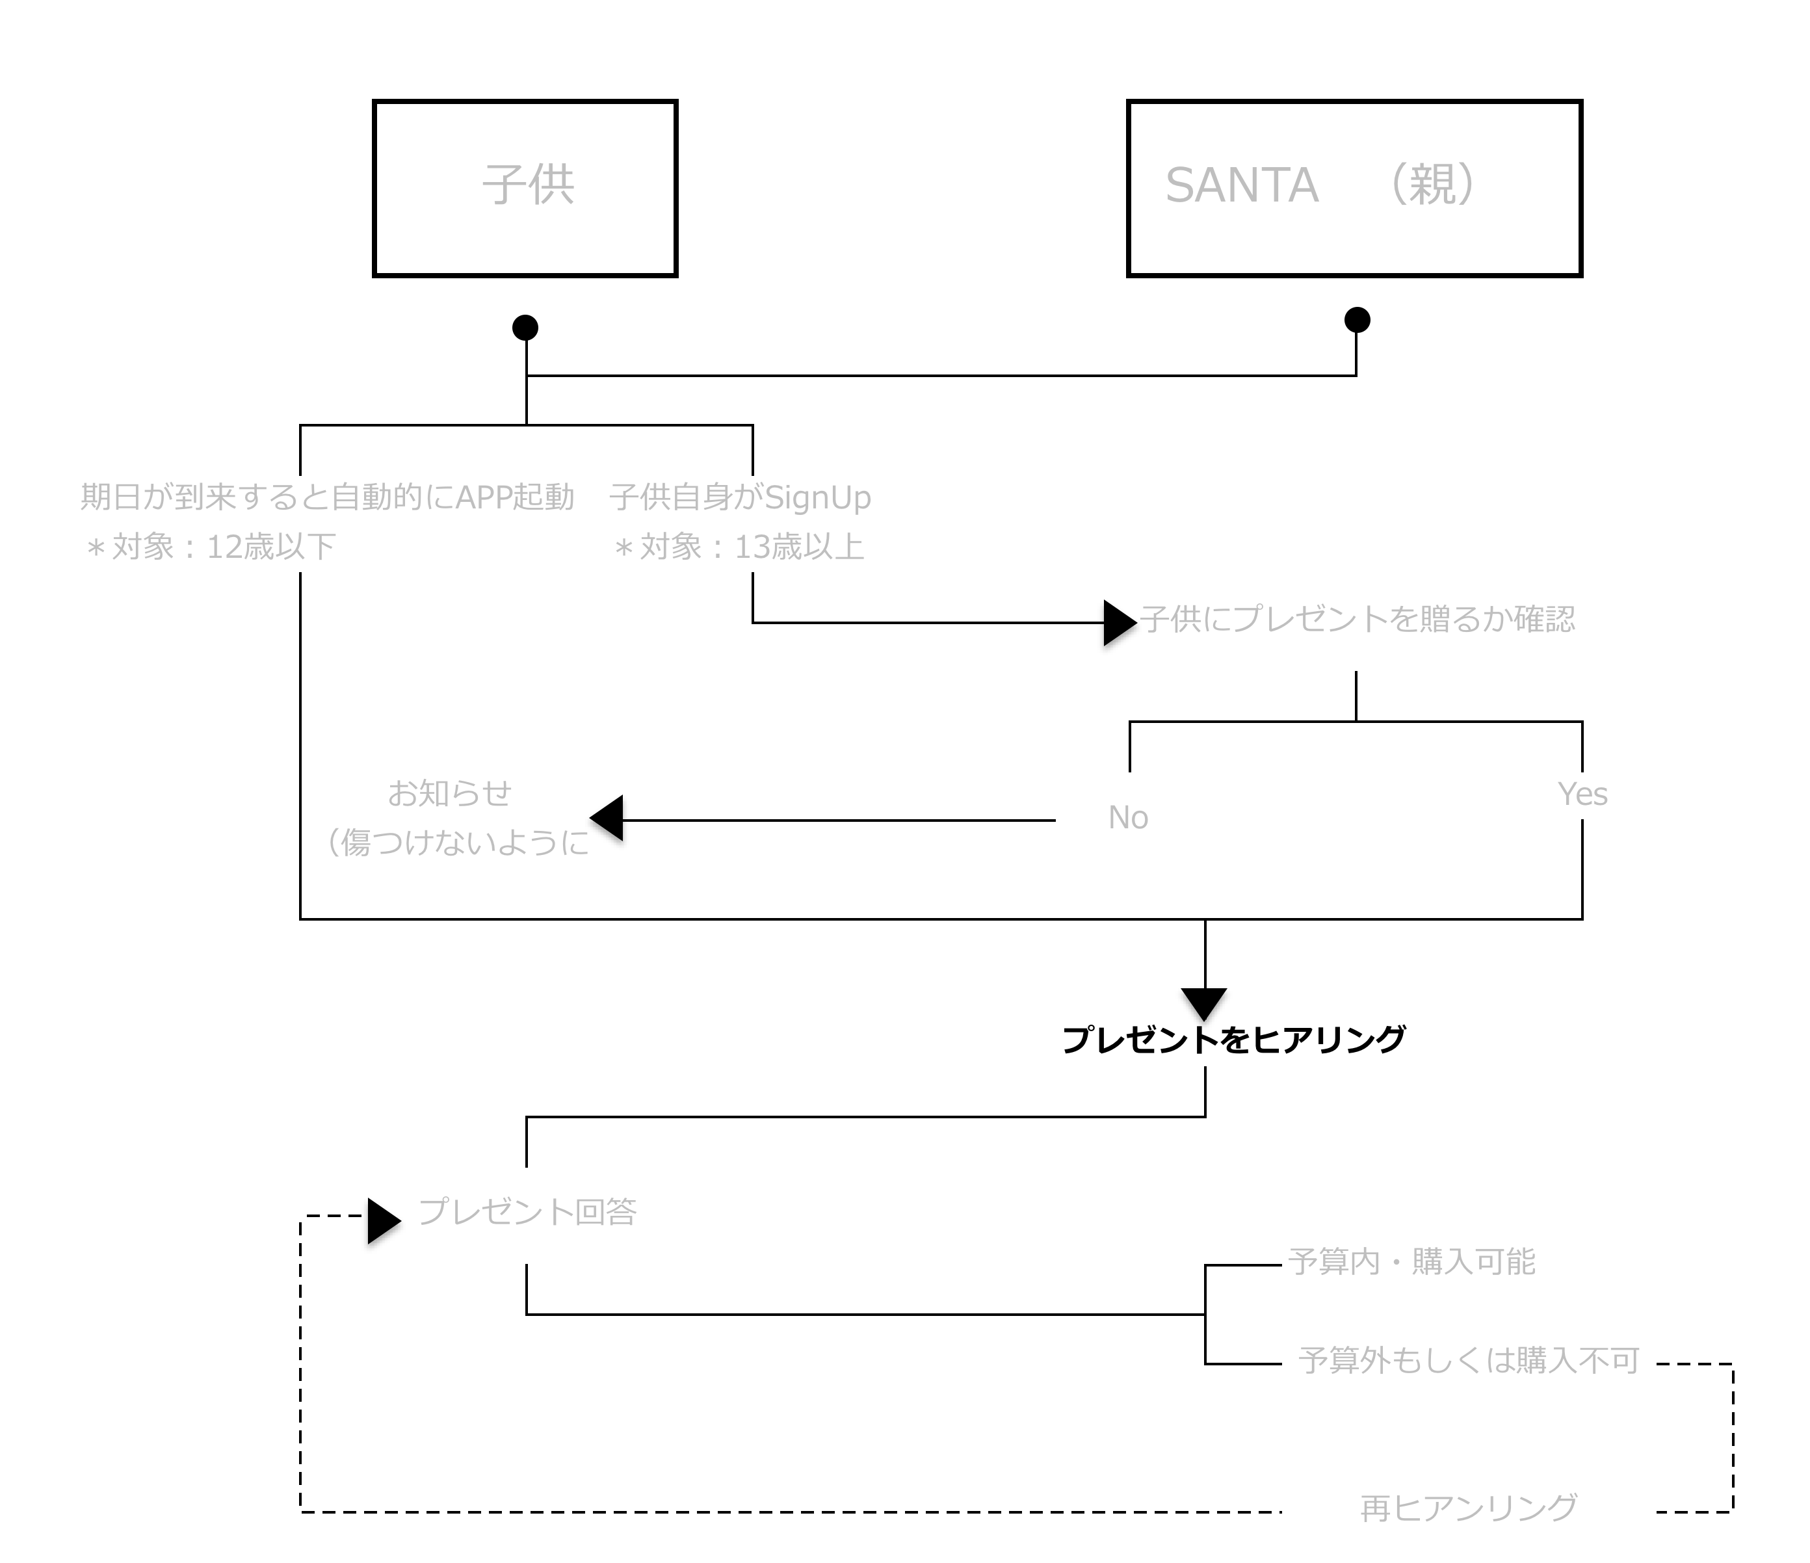
ユーザーのログイン時の情報により、子供もしくは親の画面が表示される
親画面：複数名子供がいる場合は、一覧表示される。

Slide 16
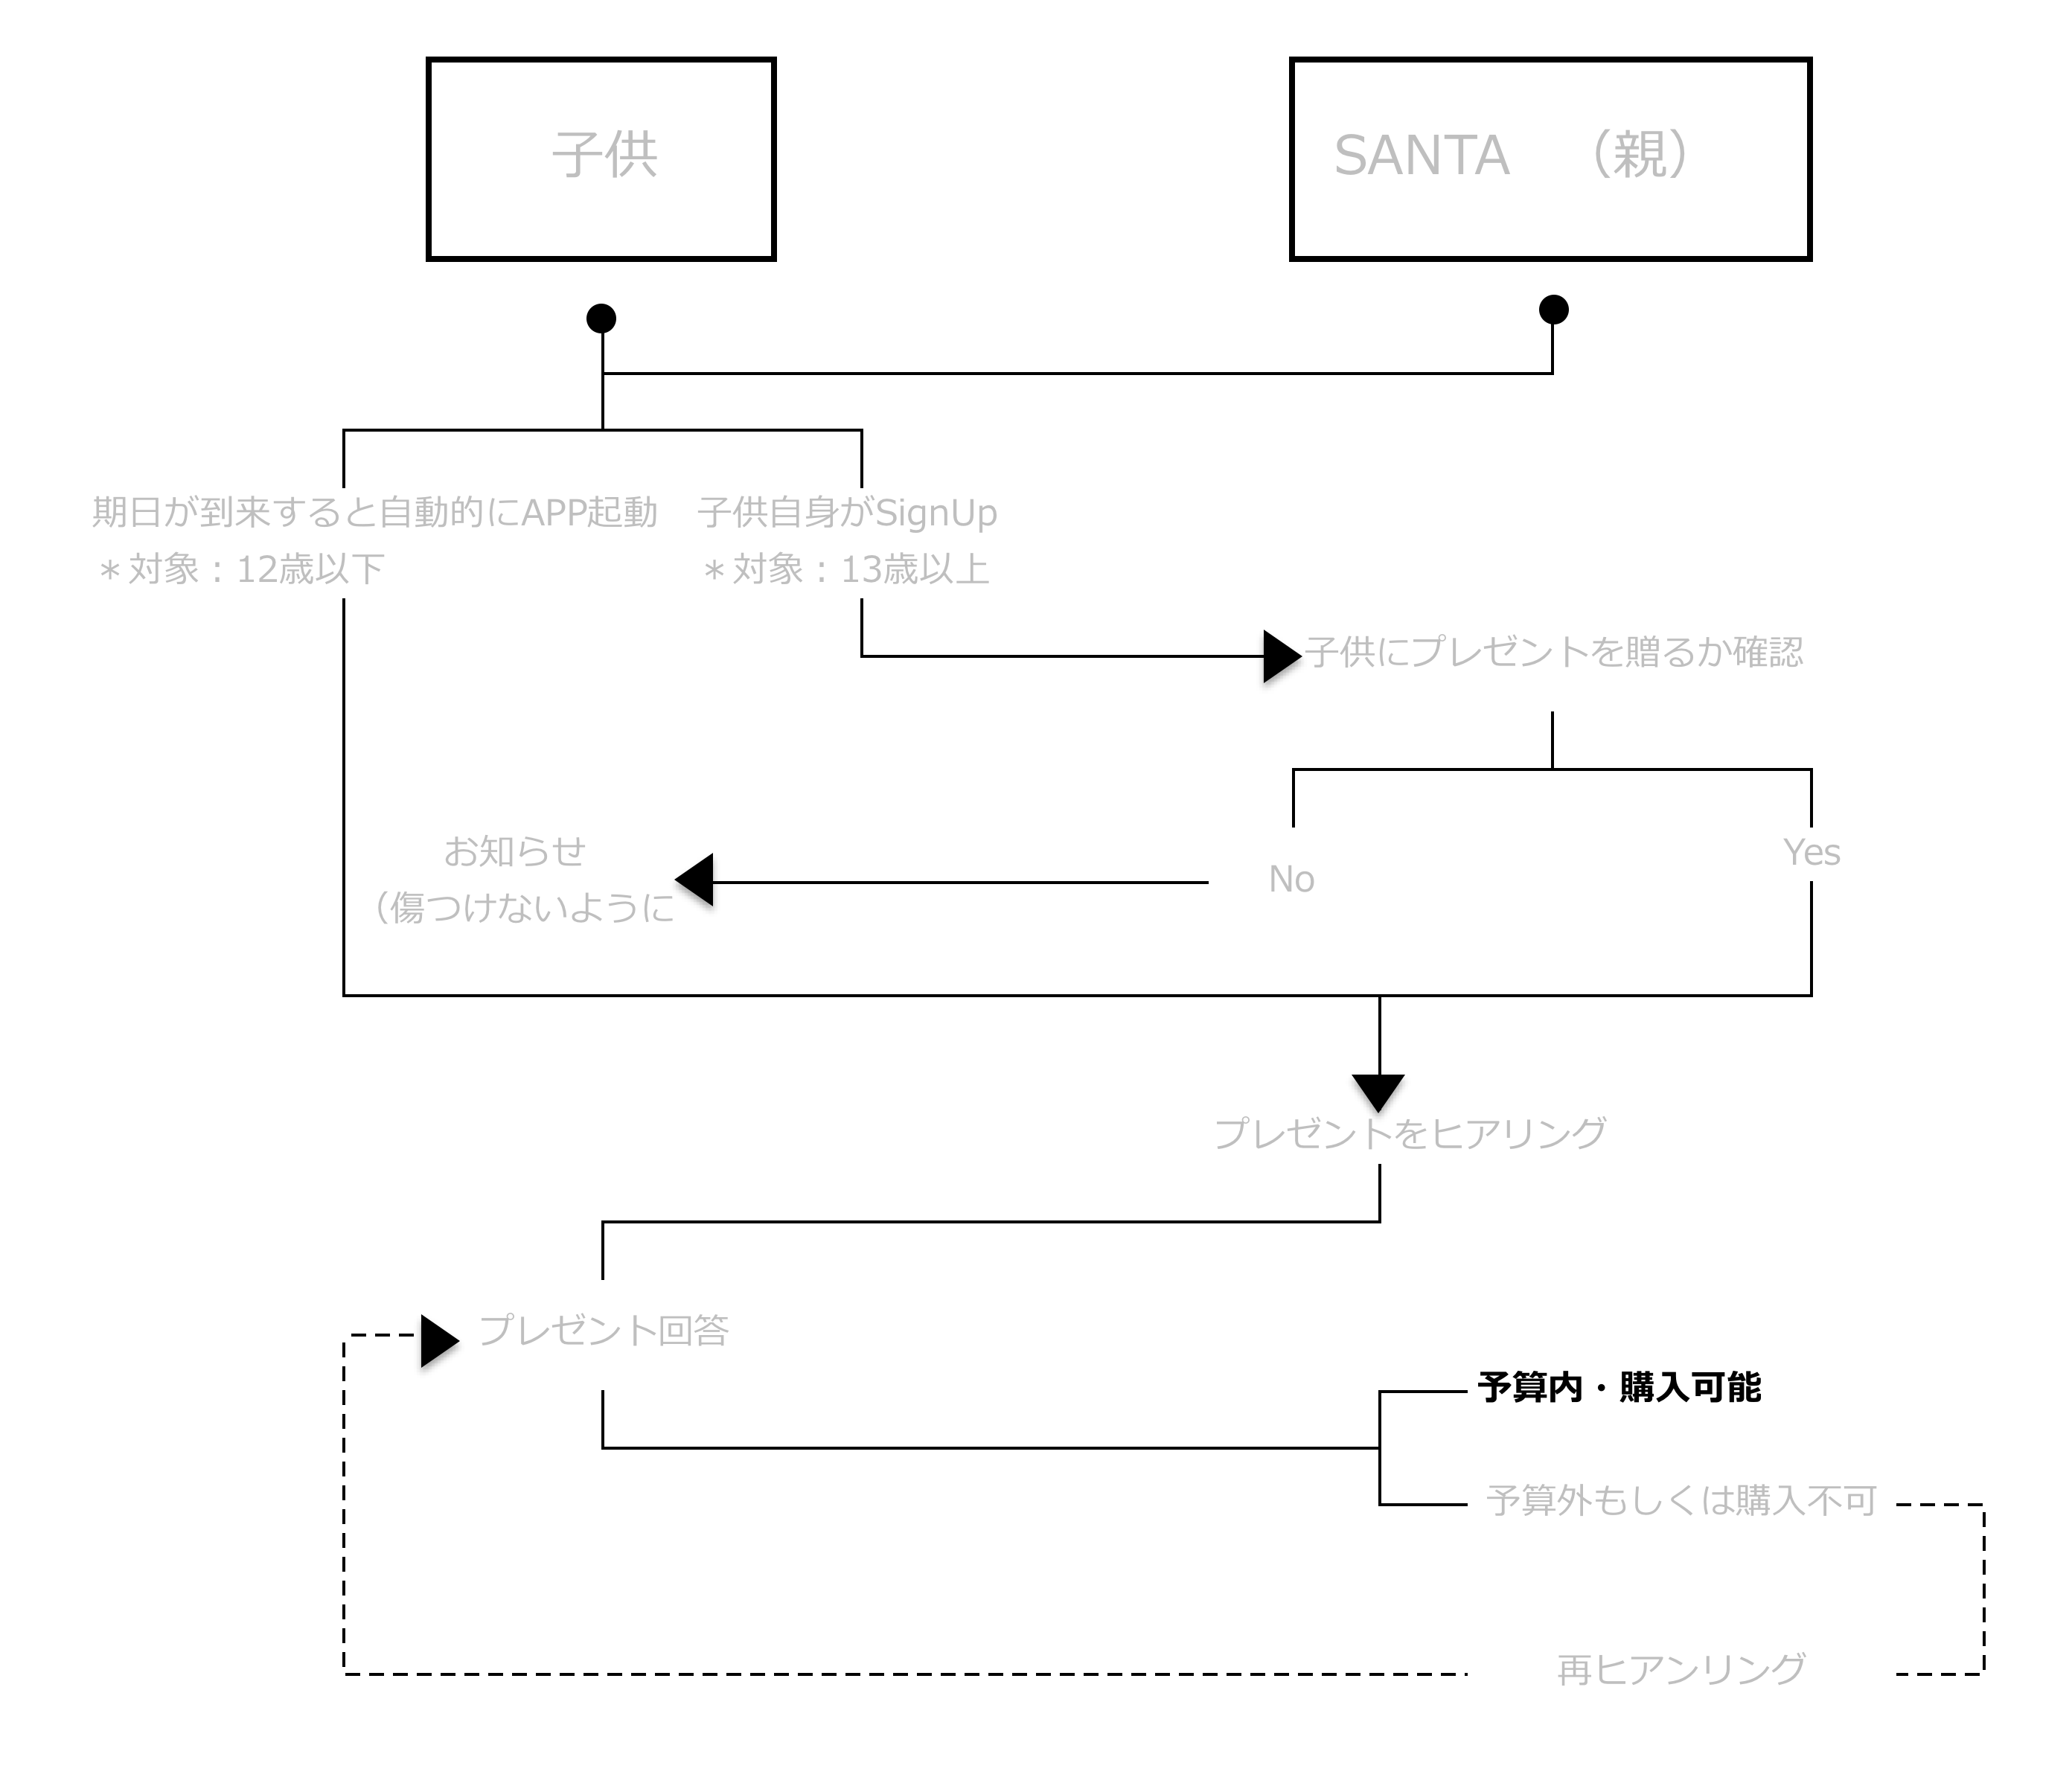
ユーザーのログイン時の情報により、子供もしくは親の画面が表示される
親画面：複数名子供がいる場合は、一覧表示される。

Slide 17
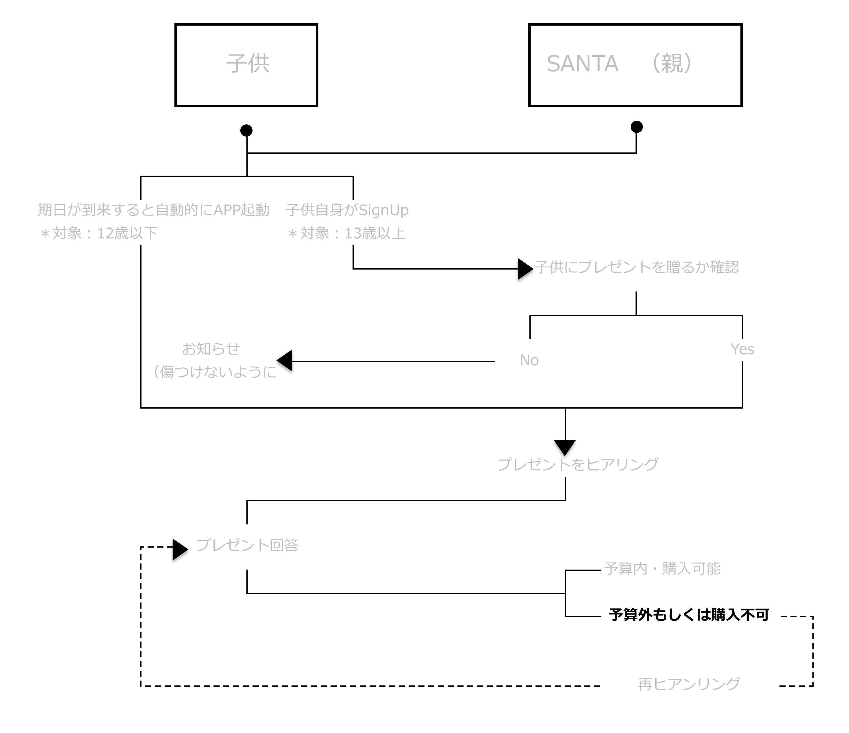
ユーザーのログイン時の情報により、子供もしくは親の画面が表示される
親画面：複数名子供がいる場合は、一覧表示される。

Slide 18
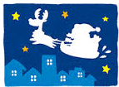
See you soon・・・

